Slide 1
텍스트
→
이미지 · 표
→
링크 · 미디어
2장
HTML5 기본 문서 만들기
텍스트 · 이미지 · 표 · 하이퍼링크 · 미디어로 웹 페이지의 뼈대를 완성합니다
웹프로그래밍의 기초

Slide 2
CHAPTER 2
강의 목표
이 장을 마치면 다음을 할 수 있습니다
웹 페이지를 만드는 기초적인 HTML 태그들을 안다
1
HTML5 기본 문서를 만들 수 있다
2
웹 페이지에 이미지, 표, 하이퍼링크를 삽입할 수 있다
3
인라인 프레임을 사용하여 웹 페이지에 다른 웹 페이지를 내장할 수 있다
4
오디오·비디오를 웹 페이지에 삽입할 수 있다
5
웹프로그래밍의 기초 · 2장 HTML5 기본 문서 만들기
2

Slide 3
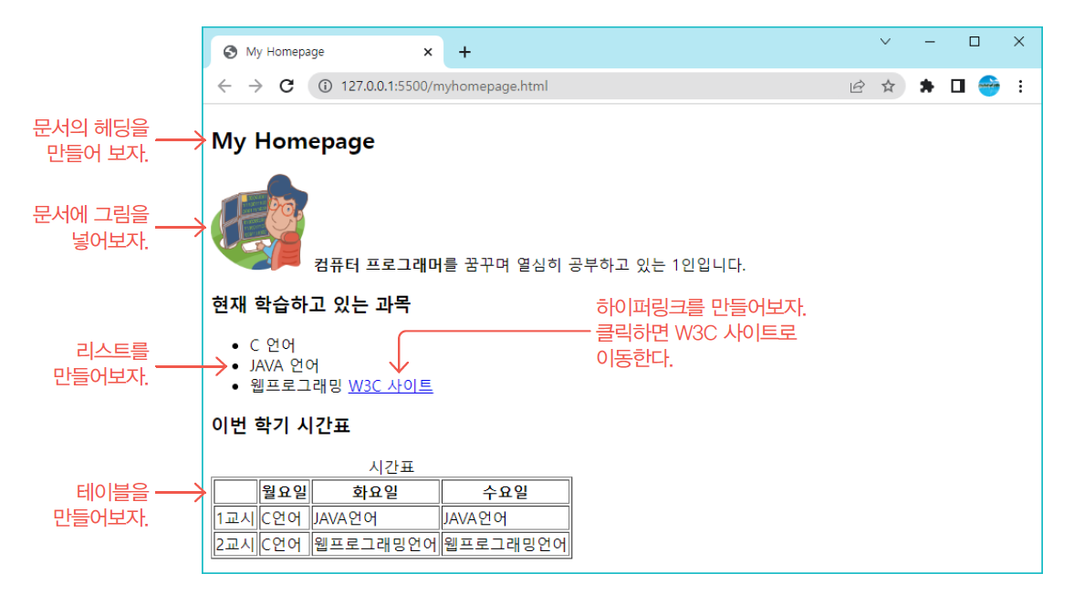
개인 홈페이지
CHAPTER 2 · 도입
World Wide Web 컨소시엄의 약자.
웹기술의 표준을 정의하는 공식 기관.
웹프로그래밍의 기초 · 2장 HTML5 기본 문서 만들기

Slide 4
HTML 페이지 기본
CHAPTER 2 · HTML 문서와 텍스트
HTML(HyperText Markup Language)은 웹 문서를 작성하는 태그 언어임
태그(Tag) – 웹페이지의 내용을 구조화하고 의미를 부여하는데 사용되는 명령어
마크업(Markup) – "표시한다"는 뜻을 가진 영어 단어 mark에서 유래, 태그나
기호를 사용하여 구조와 의미를 부여하는 행위
HTML5 페이지의 기본 구조
HTML5 페이지의 필수 태그
  <!DOCTYPE html> - HTML5 문서임을 알리는 지시어
  <html>, <head>, <title>, <body> 태그
100여 개의 태그
<!DOCTYPE html>
<!--이 부분은 주석문입니다. 웹 브라우저는 주석을 화면에 출력하지 않습니다.-->
<html>
<head>
<title>HTML, CSS, Javascript 소개</title>
</head>
<body>
문서의 본문 텍스트, 이미지, 테이블, 자바스크립트 코드, 동영상 등
</body>
</html>
현재 문서가 HTML5로 작성된 웹 문서임을 나타냄
문서의 제목, 본문을 설명하는 메타 태그들, 자바스크립트 코드, CSS 스타일 시트
첫 줄에 나와야 하며, 소문자도 가능
웹프로그래밍의 기초 · 2장 HTML5 기본 문서 만들기

Slide 5
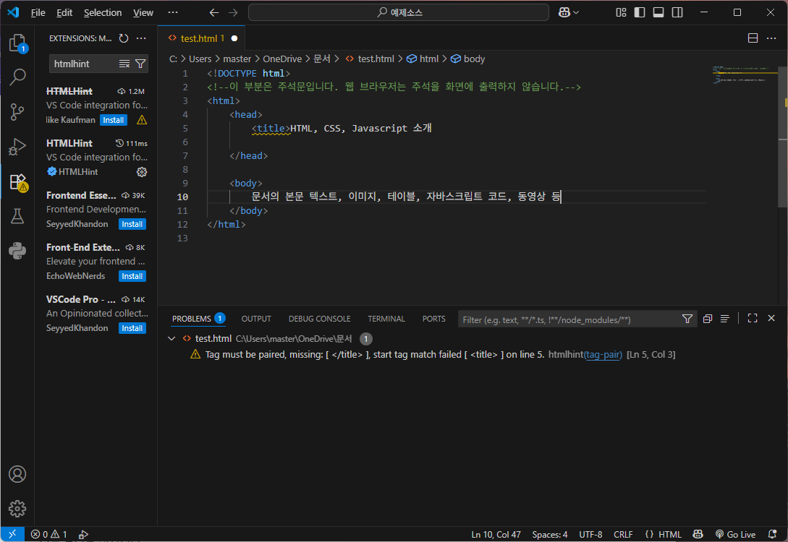
https://code.visualstudio.com/
HTMLHint – 확장프로그램을 설치하면 코드에 문법적으로 문제가 있는 부분에 물결 밑줄이 표시됨

Slide 6
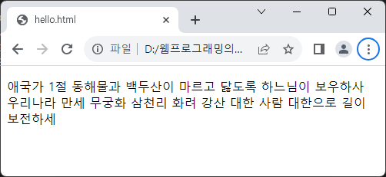
텍스트 입력시 주의할 점
CHAPTER 2 · HTML 문서와 텍스트
HTML 코드에서 엔터키를 눌러서 줄을 바꾸었다고 해서 웹 브라우저에서 줄이 바뀌는 것은 아님
<!DOCTYPE html>
<html>
<body>
애국가 1절
동해물과 백두산이 마르고 닳도록
하느님이 보우하사 우리나라 만세
무궁화 삼천리 화려 강산
대한 사람 대한으로 길이 보전하세
</body>
</html>
웹프로그래밍의 기초 · 2장 HTML5 기본 문서 만들기

Slide 7
네이버 MyBox 사용법
CHAPTER 2 · HTML 문서와 텍스트
웹프로그래밍의 기초 · 2장 HTML5 기본 문서 만들기

Slide 8
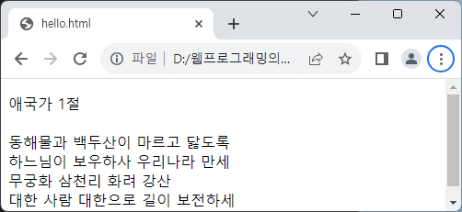
<br> 태그 : Line Break
CHAPTER 2 · HTML 문서와 텍스트
<!DOCTYPE html>
<html>
<body>
애국가 1절 <br><br>
동해물과 백두산이 마르고 닳도록<br>
하느님이 보우하사 우리나라 만세<br>
무궁화 삼천리 화려 강산<br>
대한 사람 대한으로 길이 보전하세<br>
</body>
</html>
웹프로그래밍의 기초 · 2장 HTML5 기본 문서 만들기

Slide 9
<pre> 태그 : Preformatted
CHAPTER 2 · HTML 문서와 텍스트
<!DOCTYPE html>
<html>
<body>
<pre>
애국가 1절
동해물과 백두산이 마르고 닳도록
하느님이 보우하사 우리나라 만세
무궁화 삼천리 화려 강산
대한 사람 대한으로 길이 보전하세
</pre>
</body>
</html>
웹프로그래밍의 기초 · 2장 HTML5 기본 문서 만들기

Slide 10
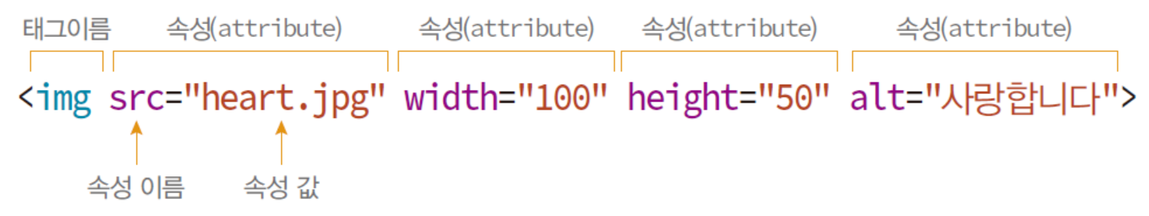
HTML 태그의 특징
CHAPTER 2 · HTML 문서와 텍스트
HTML 태그 구성
  시작태그와 종료태그가 모두 있는 경우(한쌍)
    <html> ... </html>, <title>문서의 제목입니다</title>
  시작 태그만 있는 경우
    <br>
태그와 속성은 대소문자 구분 없음
    <HTML> ... </html>
    <img Src=“heart.jpg” width=“100” height=“50” alt=“심장이미지”>
속성 값에 불필요한 공백 문자, HTML5 표준에 어긋남
    <img src="heart.jpg" width=" 100" height="50" alt="심장이미지">
종료 태그가 생략되면 오류로 처리되어 정상적으로 화면에 출력되지 않는 경우가 있음.
인용부호는 생략해도 되고, 큰따옴표(“ “), 작은 따옴표(＇ ‘)를 사용할 수 있음
✔
웹프로그래밍의 기초 · 2장 HTML5 기본 문서 만들기

Slide 11
속성의 종류
CHAPTER 2 · 태그와 속성
속성 | 설명
class | 클래스 이름
id | 아이디
style | 인라인 CSS 스타일
title | 추가 정보, 툴팁으로 표시됨
src | 이미지, 오디오, 비디오 파일의 경로를 지정하는 속성
alt | 이미지에 대한 설명을 제공하는 속성, 이미지가 로드되지 않을 때 사용됨
href | 링크의 목적지를 지정하는 속성
웹프로그래밍의 기초 · 2장 HTML5 기본 문서 만들기

Slide 12
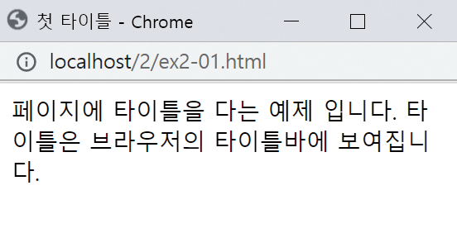
웹 페이지 타이틀 달기
CHAPTER 2 · 문단 · 제목 · 단락
<!DOCTYPE html>
<html>
<head>
<meta charset="utf-8">
<title>첫 타이틀</title>
</head>
<body>
페이지에 타이틀을 다는 예제 입니다.
타이틀은 브라우저의 타이틀바에 보여집니다.
</body>
</html>
유니코드
utf-8은 유니코드의 일종으로 가변길이 문자 인코딩(코드화, 암호화를 의미) 방법임. 일반적으로 영어는 1바이트, 한글은 3바이트로 표현함.
유니코드를 사용하지 않으면 한글 깨짐현상이 발생할 수 있슴.
meta 태그는 웹페이지를 설명하는 정보임, 검색엔진에게 웹페이지를 소개함.
웹프로그래밍의 기초 · 2장 HTML5 기본 문서 만들기

Slide 13
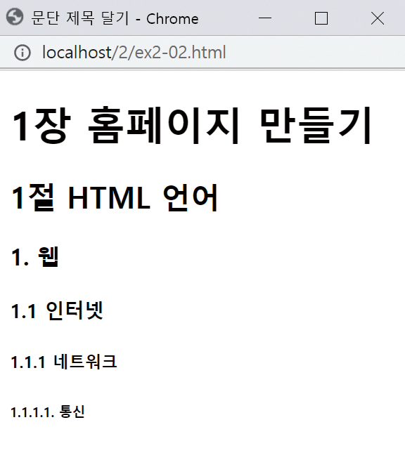
<h1> ~ <h6> 태그로 문단 제목 달기
CHAPTER 2 · 문단 · 제목 · 단락
<h1>~<h6>의 "h"는 "heading"의 약자이며 , 제목이나 머리말을 의미함.
문단 제목(장, 절, 소제목 등) 달기, <h1>, <h6>
<!DOCTYPE html>
<html>
<head>
<meta charset="utf-8">
<title>문단 제목 달기</title>
</head>
<body>
<h1>1장 홈페이지 만들기</h1>
<h2>1절 HTML 언어</h2>
<h3>1. 웹</h3>
<h4>1.1 인터넷</h4>
<h5>1.1.1 네트워크</h5>
<h6>1.1.1.1. 통신</h6>
</body>
</html>
웹프로그래밍의 기초 · 2장 HTML5 기본 문서 만들기

Slide 14
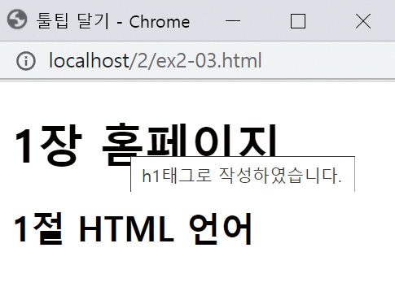
title 속성으로 툴팁 달기
CHAPTER 2 · 문단 · 제목 · 단락
<!DOCTYPE html>
<html>
<head>
<meta charset="utf-8">
<title>툴팁 달기</title></head>
<body>
<h1 title="h1태그로 작성하였습니다.">
1장 홈페이지</h1>
<h2 title="h2태그로 작성하였습니다.">
1절 HTML 언어</h2>
</body>
</html>
모든 태그는 title 속성을 가짐
툴팁
텍스트 위에 마우스를 올리면 퉅립이 출력됨
웹프로그래밍의 기초 · 2장 HTML5 기본 문서 만들기

Slide 15
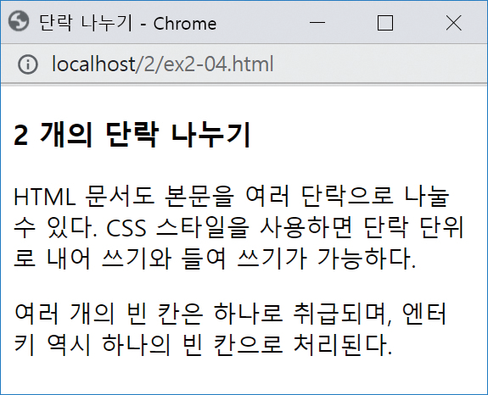
<p>로 단락 나누기
CHAPTER 2 · 문단 · 제목 · 단락
<p>의 "p"는 "paragraph"의 약자로, 문단(단락)을 표현할 때 사용
<!DOCTYPE html>
<html>
<head>
<meta charset="utf-8">
<title>단락 나누기</title></head>
<body>
<h3>2 개의 단락 나누기</h3>
<p>
HTML 문서도 본문을 여러 단락으로
나눌 수 있다. CSS 스타일을 사용하면
단락 단위로 내어 쓰기와 들여 쓰기가 가능하다.</p>
<p>
여러 개의 빈 칸은 하나로 취급되며,
엔터 키 역시 하나의 빈 칸으로 처리된다.</p>
</body>
</html>
헤딩
단락
✔
단락
✔
문단 다음에는 자동으로 빈 줄이 생김
웹프로그래밍의 기초 · 2장 HTML5 기본 문서 만들기

Slide 16
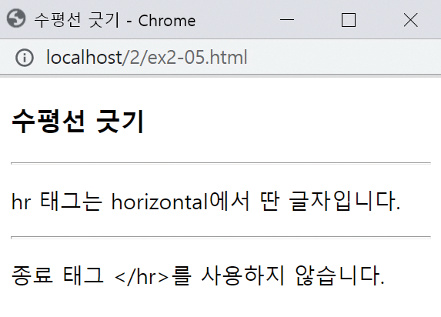
<hr> 태그로 수평선 긋기
CHAPTER 2 · 문단 · 제목 · 단락
<!DOCTYPE html>
<html>
<head>
<meta charset="utf-8">
<title>수평선 긋기</title></head>
<body>
<h3>수평선 긋기</h3>
<hr>
<p>hr 태그는 horizontal에서 딴 글자입니다.</p>
<hr>
<p>종료 태그 &lt;/hr&gt;를 사용하지 않습니다.</p>
</body>
</html>
수평선을 삽입하여 시각적 효과를 만듬
‘<‘를 출력하기
위한 엔터티 표현
웹프로그래밍의 기초 · 2장 HTML5 기본 문서 만들기

Slide 17
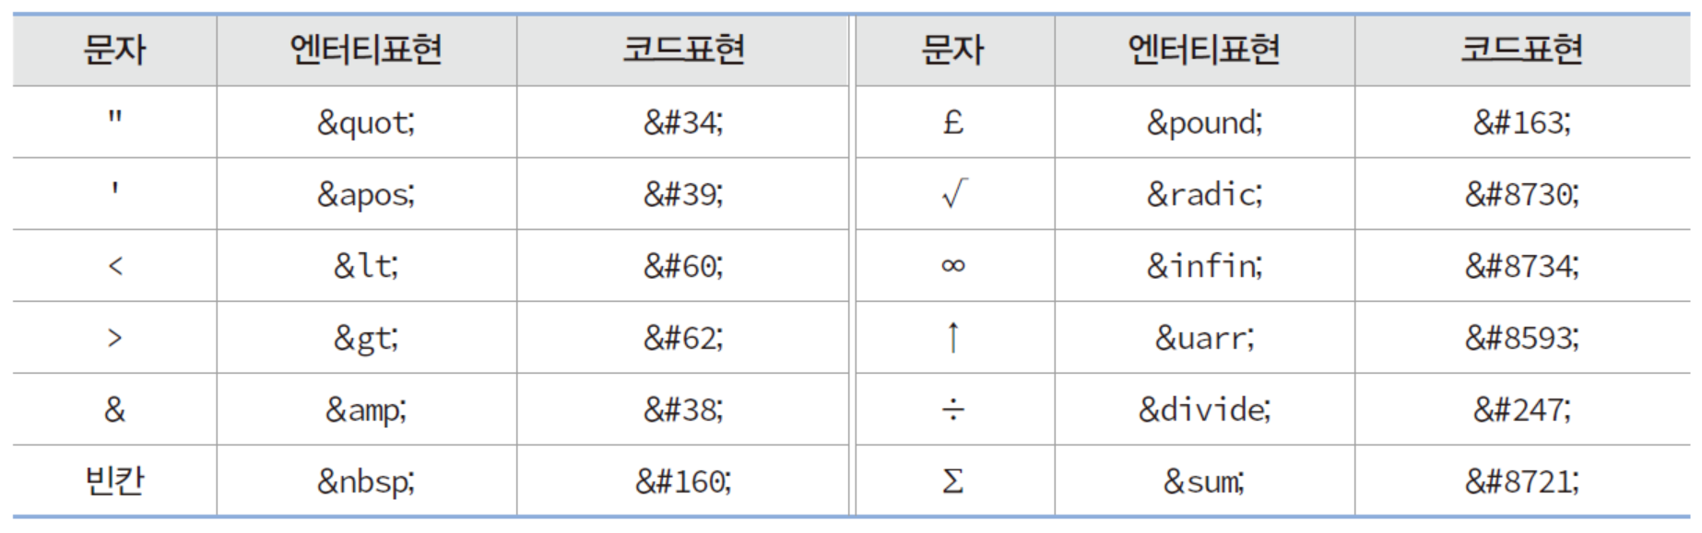
문자, 기호, 심볼 입력
CHAPTER 2 · 문자 · 기호 · 심볼
HTML5의 문자 : 유니코드 문자셋, UTF-8 코드 체계
예약어, 키보드로 입력이 어려운 기호들, 심볼
    &엔터티; 혹은 &#코드값;
  < ----> &lt; 혹은 &#60;
  © ----> &copy; 혹은 &#169;
  ∑ ----> &sum; 혹은 &#8721;
UTF-8은 Unicode Transformation Format - 8-bit의 약자로, 유니코드를 인코딩하는 방식 중 하나
브라우저는 웹페이지에 있는 연속된 여러 개의 빈칸을 한 개의 빈칸으로 처리함,
빈칸을 강제로 삽입하고자 하면 &nbsp; 을 원하는 수 만큼 넣음. &#65 : 알파벳A, -- #은 십진수 숫자를 의미

Slide 18
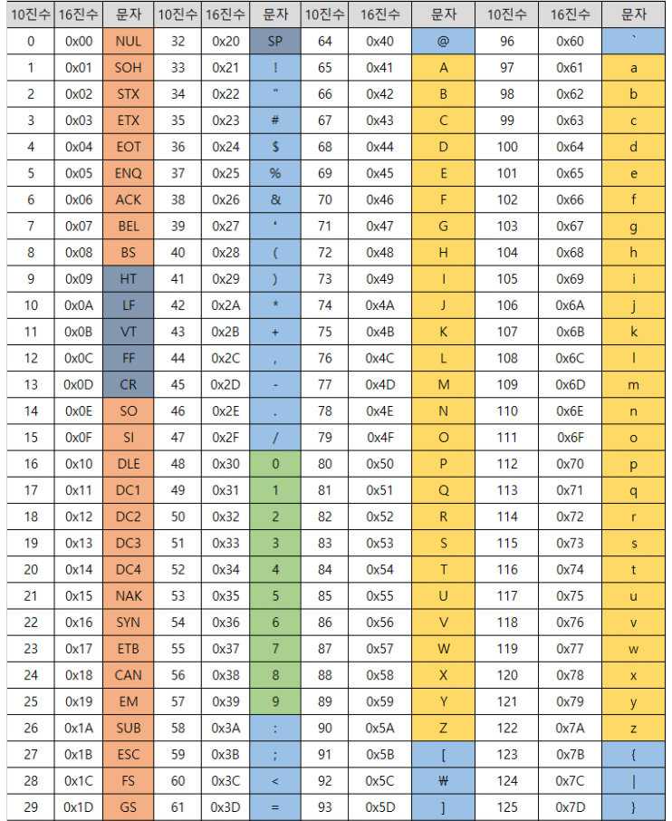
컴퓨터의 문자, 수 표현
CHAPTER 2 · 문자 · 기호 · 심볼
인코딩(Encoding)은 문자(텍스트)를 컴퓨터가 처리할 수 있도록 숫자로 변환하는 과정임. 주요 문자 인코딩 방식으로는 ASCII, UTF-8(유니코드) 등이 있슴.
print(chr(65))
print(chr(66))
print(ord("A"))
print(ord("B"))
num = 65
print( num, hex(num), chr(num))
num 값을 65에서 90까지 바꿔보세요.
A
B
65
66
65 0x41 A
웹프로그래밍의 기초 · 2장 HTML5 기본 문서 만들기
18

Slide 19
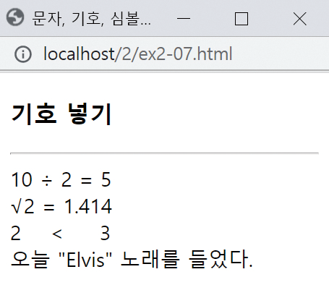
특수 문자, 기호, 심볼 삽입
CHAPTER 2 · 문자 · 기호 · 심볼
<!DOCTYPE html>
<html>
<head>
<meta charset="utf-8">
<title>문자, 기호, 심볼 표현</title>
</head>
<body>
<h3>기호 넣기</h3>
<hr>
10 &divide; 2 = 5<br>
&radic;2 = 1.414<br>
2 &nbsp;&nbsp; &lt; &nbsp;&nbsp;&nbsp; 3<br>
오늘 &quot;Elvis&#34; 노래를 들었다.
</body>
</html>
&divide;
빈칸3개(&nbsp; 3개)
&#34;

Slide 20
텍스트 관련 태그
CHAPTER 2 · 텍스트 꾸미기 · 블록/인라인
태그 | 설명 | 태그 | 설명
<b> | 볼드체로 표시 | <ins> | 아래 밑줄을 표시
<em> | 강조하여 표시 | <del> | 가운데를 선으로 표시
<i> | 이탤릭체로 표시 | <mark> | 하이라이트(Highlight)표시
<small> | 작게 표시 | <code> | 컴퓨터 코드 표시
<strong> | 중요한 내용을 표시 | <samp> | 컴퓨터 프로그램 출력 표시
<sub> | 아래첨자로 표시 | <kbd> | 키보드 입력 표시
<sup> | 윗첨자로 표시 | <var> | 변수 표시
웹프로그래밍의 기초 · 2장 HTML5 기본 문서 만들기

Slide 21
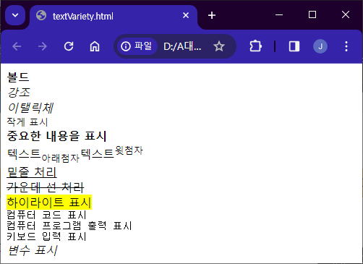
<b> 볼드</b><br>
<em>강조</em><br>
<i>이탤릭체</i><br>
<small>작게 표시</small><br>
<strong>중요한 내용을 표시</strong><br>
텍스트<sub>아래첨자</sub>텍스트<sup>윗첨자</sup><br>
<ins>밑줄 처리</ins><br>
<del>가운데 선 처리</del><br>
<mark>하이라이트 표시</mark><br>
<code>컴퓨터 코드 표시</code><br>
<samp>컴퓨터 프로그램 출력 표시</samp><br>
<kbd>키보드 입력 표시</kbd><br>
<var>변수 표시</var><br>

Slide 22
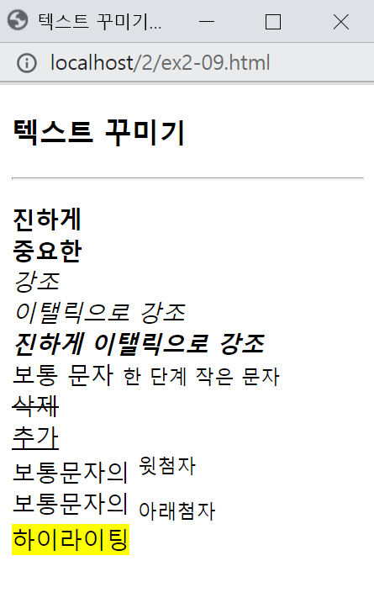
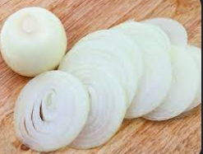
텍스트 꾸미기
CHAPTER 2 · 텍스트 꾸미기 · 블록/인라인
<!DOCTYPE html>
<html>
<head>
<meta charset="utf-8">
<title>텍스트 꾸미기</title></head>
<body>
<h3> 텍스트 꾸미기</h3>
<hr>
<p>
<b>진하게</b><br>
<strong>중요한</strong><br>
<em>강조</em><br>
<i>이탤릭으로 강조</i><br>
<b><i>진하게 이탤릭으로 강조</i></b><br>
보통 문자 <small>한 단계 작은 문자</small><br>
<del>삭제</del><br>
<ins>추가</ins><br>
보통문자의 <sup>윗첨자</sup><br>
보통문자의 <sub>아래첨자</sub><br>
<mark>하이라이팅</mark><br>
</p>
</body>
</html>
<i><b>진하게 ..</b></i>
순서는 바뀌어도 무방함
웹프로그래밍의 기초 · 2장 HTML5 기본 문서 만들기

Slide 23
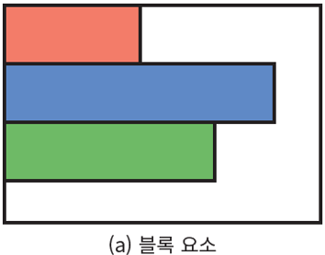
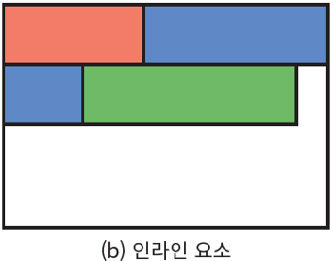
블록 태그와 인라인 태그
CHAPTER 2 · 텍스트 꾸미기 · 블록/인라인
태그 : 블록 태그와 인라인 태그로 구분
    블록 태그 사례 : <p>, <h1>, <div>, <ul>
    인라인 태그 사례 : <strong>, <a>, <img>, <span>
블록 태그
  항상 새 라인에서 시작하여 출력
  양 옆에 다른 콘텐트를 배치하지 않고 한 라인 독점 사용
  가장 많이 사용되는 블록 태그 : <div>
인라인 태그
  블록 속에 삽입되어 블록의 일부로 출력
  가장 많이 사용된 인라인 태그 : <span>
  <span> 태그
    텍스트 일부분에 특별한 모양을 주는 경우
웹프로그래밍의 기초 · 2장 HTML5 기본 문서 만들기

Slide 24
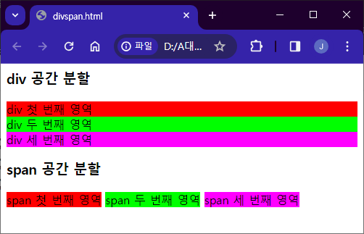
<body>
<h3>div 공간 분할</h3>
<div style="background-color: #FF0000;">div 첫 번째 영역</div>
<div style="background-color: #00FF00;">div 두 번째 영역</div>
<div style="background-color: #FF00FF;">div 세 번째 영역</div>
<h3>span 공간 분할</h3>
<span style="background-color: #FF0000;">span 첫 번째 영역</span>
<span style="background-color: #00FF00;">span 두 번째 영역</span>
<span style="background-color: #FF00FF;">span 세 번째 영역</span>
</body>

Slide 25
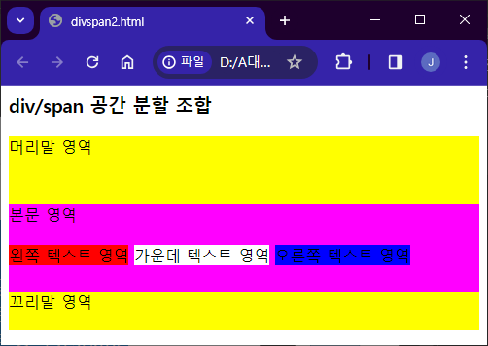
<body>
<h3>div/span 공간 분할 조합</h3>
<div style="height: 70px; background-color: #FFFF00;">머리말 영역</div>
<div style="height: 90px; background-color: #FF00FF;">본문 영역<br><br>
<span style="background-color: #FF0000;">왼쪽 텍스트 영역</span>
<span style="background-color: #FFFFFF;">가운데 텍스트 영역</span>
<span style="background-color: #0000FF;">오른쪽 텍스트 영역</span>
</div>
<div style="height: 40px; background-color: #FFFF00;">꼬리말 영역</div>
</body>

Slide 26
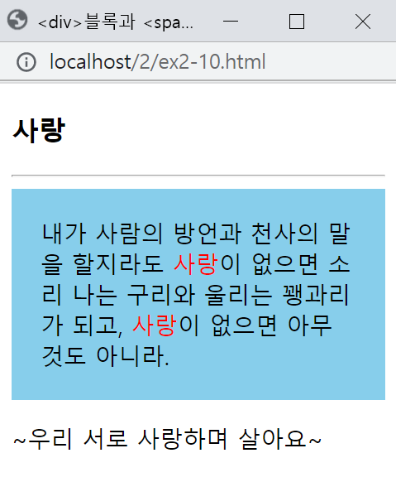
<div> 블록과 <span> 인라인
CHAPTER 2 · 텍스트 꾸미기 · 블록/인라인
<!DOCTYPE html>
<html>
<head>
<meta charset="utf-8">
<title>&lt;div&gt;블록과 &lt;span&gt;인라인 </title>
</head>
<body>
<h3>사랑</h3>
<hr>
<div style="background-color:skyblue; padding:20px;">
내가 사람의 방언과 천사의 말을 할지라도
<span style="color:red">사랑</span>이 없으면
소리 나는 구리와 울리는 꽹과리가 되고,
<span style="color:red">사랑</span>이 없으면 아무
것도 아니라.
</div>
<p>
~우리 서로 사랑하며 살아요~
</p>
</body>
</html>
배경색을 파란색으로 꾸미는 CSS3 스타일
<div>
<span>
웹프로그래밍의 기초 · 2장 HTML5 기본 문서 만들기

Slide 27
메타 데이터
CHAPTER 2 · 메타 데이터
<meta> 태그는 HTML 문서에 대한 메타데이터(데이터에 대한 정보)를 제공하는 데 사용됨.
검색 엔진, 브라우저 등 다양한 곳에서 이 정보를 활용하여 웹 페이지를 더 잘 이해하고 처리할 수 있도록 도움.
메타 데이터
  데이터를 설명하는 데이터
    사진 데이터의 메타데이터 : 사진 찍은 장소, 시간
    오디오 데이터 : 재생 시간, 채널 수
    이미지 데이터 : 이미지의 폭, 높이, 컬러 해상도
<meta> 태그는 다양한 메타 데이터 표현
  웹 페이지의 저작자, 문자 인코딩 방식, 내용 등
    웹 페이지의 저작자가 “소망이”임을 표기하는 사례
      <meta name="author" content="소망이">
    웹 페이지의 내용 설명
      <meta name="description" content="입학 요령에 대한 자세한 사항">
    웹 페이지의 키워드(검색 엔진에 의해 검색되게 하기 위함)
      <meta name="keywords" content="컴퓨터, 소프트웨어, 스마트폰">
    charset 속성으로 웹 페이지에 사용하는 문자 코드 지정
      <meta charset=“utf-8”>

Slide 28
메타 데이터 예시
CHAPTER 2 · 메타 데이터
예를 들어, 사진이 Canon EOS 5D로 촬영되었다면, 삽입된 <meta> 태그는 다음과 같음.
<meta name="photo-make" content="Canon">
<meta name="photo-model" content="EOS 5D">
<meta name="photo-date" content="2023:05:12 14:30:45">
<meta name="photo-location" content="37.7749, -122.4194">
웹프로그래밍의 기초 · 2장 HTML5 기본 문서 만들기

Slide 29
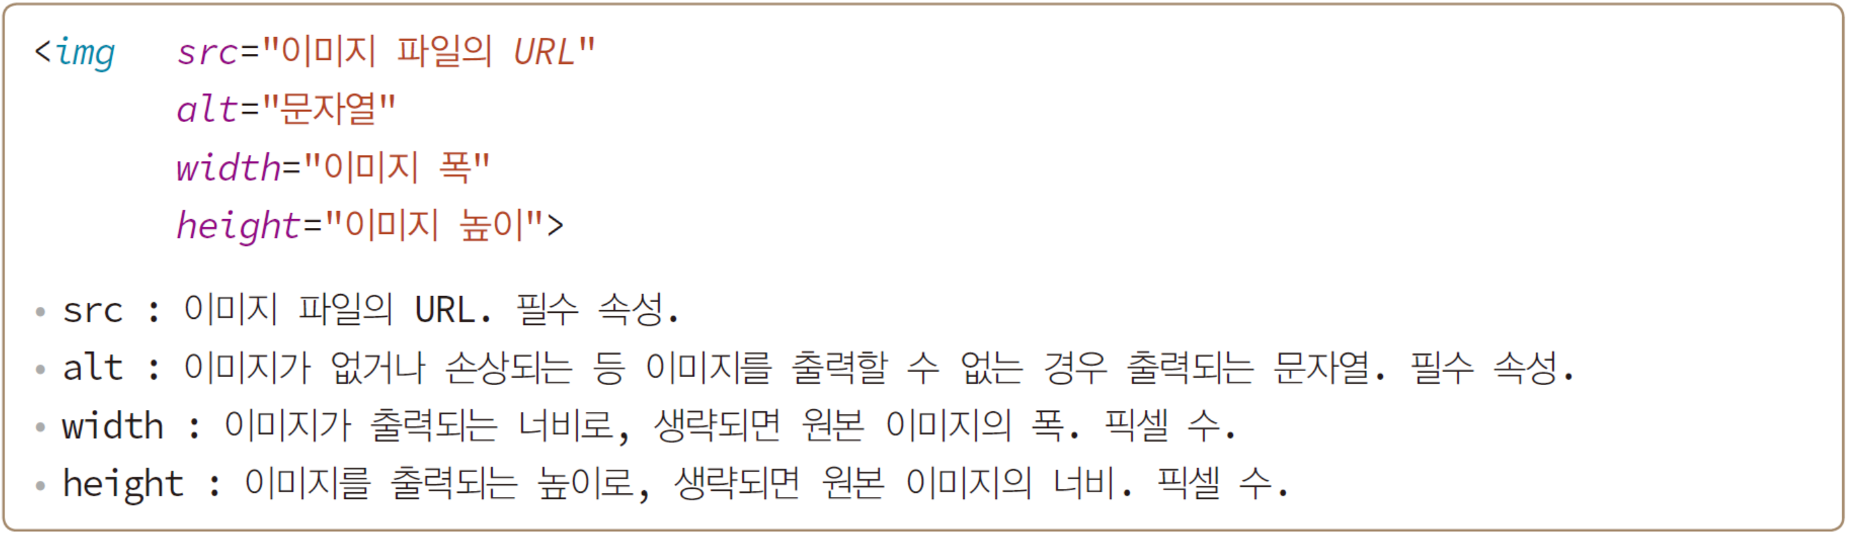
이미지 삽입
CHAPTER 2 · 이미지 삽입
<img> 태그의 src 속성에 이미지 파일의 주소 지정
  src에 지정할 수 있는 이미지 종류
    BMP, GIF, PNG, JPG(JPEG), animated-GIF
웹프로그래밍의 기초 · 2장 HTML5 기본 문서 만들기

Slide 30
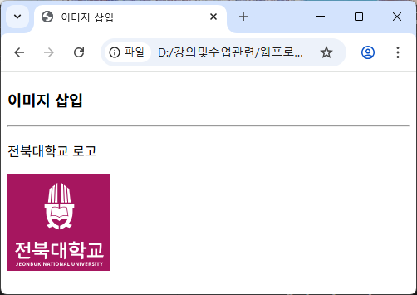
<!DOCTYPE html>
<html>
<head>
<meta charset="utf-8">
<title>이미지 삽입</title>
</head>
<body>
<h3>이미지 삽입</h3>
<hr>
<p> 전북대학교 로고</p>
<img src="jblogo.png" >
</body>
</html>
jbnu_logo.html
웹프로그래밍의 기초 · 2장 HTML5 기본 문서 만들기

Slide 31
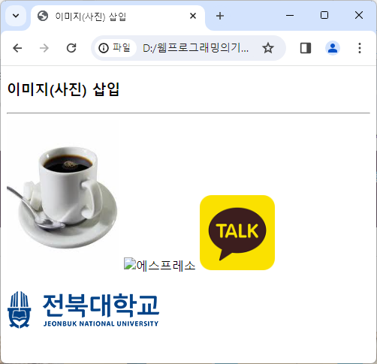
<!DOCTYPE html>
<html>
<head>
<meta charset="utf-8">
<title>이미지(사진) 삽입</title></head>
<body>
<h3>이미지(사진) 삽입</h3>
<hr>
<img src="images/americano.jpg" width="150" height="200"
alt=＂아메리카노">
<img src="images/espresso.jpg" width="80" height="100"
alt="에스프레소">
<img src="http://t1.kakaocdn.net/kakaocorp/kakaocorp/admin
/service/453a624d017900001.png"
alt="사진 주소 변경됨" width="100" height="100"> <br><br>
<img src="https://www.jbnu.ac.kr/kor/images/logo_tr.png" alt="전북대학교로고" >
</body>
</html>
"d:/homepage/images/americano.jpg" 절대경로 사용함.
아메리카노와 에스프레소 사진 파일의 경로명은 images/americano.jpg와 images/espresso.jpg로, 상대 경로명을 사용하고 있다.
사진 파일은 HTML 파일이 있는 경로 아래 images 폴더를 만들고 그 곳에 두면 된다.
카카오 사이트의 주소로 연결한 이미지
사진이 없는 경우 alt에 지정된 텍스트 출력

Slide 32

<img> 태그로 이미지 삽입
CHAPTER 2 · 이미지 삽입
<!DOCTYPE html>
<html>
<head>
<meta charset="utf-8">
<title>이미지 삽입</title></head>
<body>
<h3>이미지 삽입</h3>
<hr>
<p> 전북대학교 로고</p>
<img src="images/jblogo.png" alt="전북대학교 로고" width="200" height="200">
<img src="jbnulogo.svg" alt="해당파일 없음" width="200" height="200">
<img src="http://t1.kakaocdn.net/kakaocorp/kakaocorp/admin/service/453a624d017900001.png" alt="사진 주소 변경됨" width="100" height="100"></body>
</html>
200x200 픽셀 크기로 출력
사진이 없는 경우 alt에 지정된 텍스트 출력
카카오 사이트의 주소로 연결한 이미지

Slide 33
좋아 하는 배우, 가수 사진 연결
CHAPTER 2 · 이미지 삽입
<!DOCTYPE html>
<html>
<head>
<meta charset="utf-8">
<title>이미지 삽입</title>
</head>
<body>
<h3>이미지 삽입</h3>
<hr>
<p> 좋아 하는 배우, 가수 사진 연결(다운로드), 인터넷 사진 연결 </p>
<img src="" width="150" height="200" alt="">
<img src="" width="80" height="100" alt="">
<img src="" alt="" width="100" height="100">
</body>
</html>
웹프로그래밍의 기초 · 2장 HTML5 기본 문서 만들기

Slide 34
리스트 만들기
CHAPTER 2 · 리스트
3 가지 종류의 리스트
  순서 있는 리스트(ordered list) - <ol></ol>
  순서 없는 리스트(unordered list) - <ul></ul>
  정의 리스트(definition list) - <dl></dl>
리스트 아이템
  <li>…</li>
  </li> 생략 가능
웹프로그래밍의 기초 · 2장 HTML5 기본 문서 만들기

Slide 35
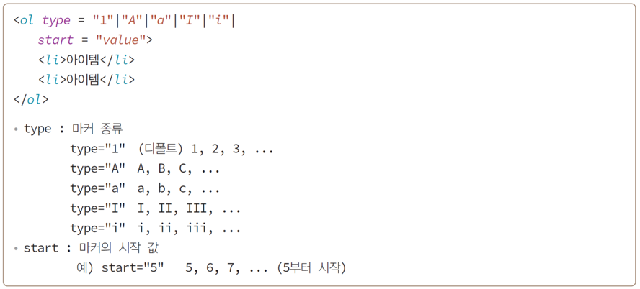
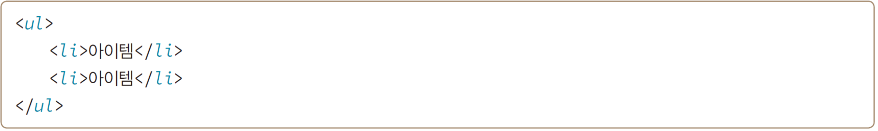

<ul type = disc | circle | square> disc 기본형

Slide 36
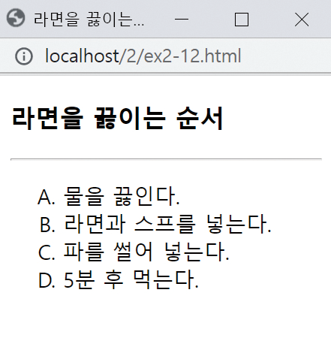
예제 2-12 <ol>로 라면 끓이는 순서 나열
CHAPTER 2 · 리스트
<!DOCTYPE html>
<html>
<head>
<meta charset="utf-8">
<title>라면을 끓이는 순서</title>
</head>
<body>
<h3>라면을 끓이는 순서</h3>
<hr>
<ol type="A" >
<li>물을 끓인다.</li>
<li>라면과 스프를 넣는다.</li>
<li>파를 썰어 넣는다.</li>
<li>5분 후 먹는다.</li>
</ol>
</body>
</html>
마커
웹프로그래밍의 기초 · 2장 HTML5 기본 문서 만들기

Slide 37
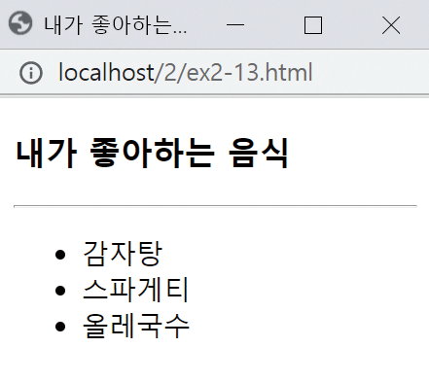
예제 2-13 <ul>로 좋아하는 음식 나열
CHAPTER 2 · 리스트
<!DOCTYPE html>
<html>
<head>
<meta charset="utf-8">
<title>내가 좋아하는 음식</title>
</head>
<body>
<h3>내가 좋아하는 음식</h3>
<hr>
<ul>
<li>감자탕
<li>스파게티
<li>올레국수
</ul>
</body>
</html>
</li> 생략 가능
마커
웹프로그래밍의 기초 · 2장 HTML5 기본 문서 만들기

Slide 38
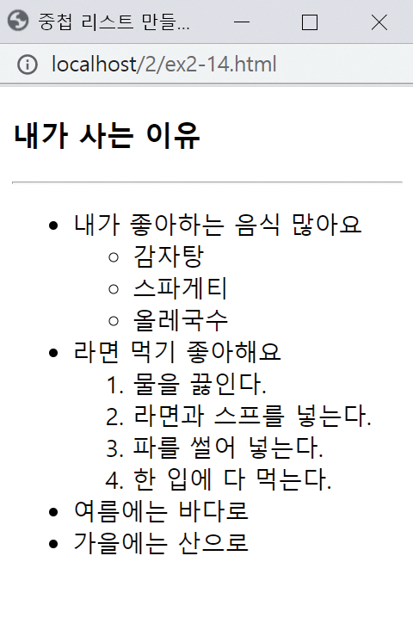
예제 2-14 중첩 리스트 만들기
CHAPTER 2 · 리스트
<!DOCTYPE html>
<html>
<head>
<meta charset="utf-8">
<title>중첩 리스트 만들기</title></head>
<body>
<h3>내가 사는 이유</h3>
<hr>
<ul>
  <li>내가 좋아하는 음식 많아요
    <ul>
      <li>감자탕
      <li>스파게티
      <li>올레국수
    </ul>
  <li>라면 먹기 좋아해요
    <ol type="1" >
      <li>물을 끓인다.
      <li>라면과 스프를 넣는다.
      <li>파를 썰어 넣는다.
      <li>한 입에 다 먹는다.
    </ol>
  <li>여름에는 바다로
  <li>가을에는 산으로
</ul>
</body>
</html>

Slide 39
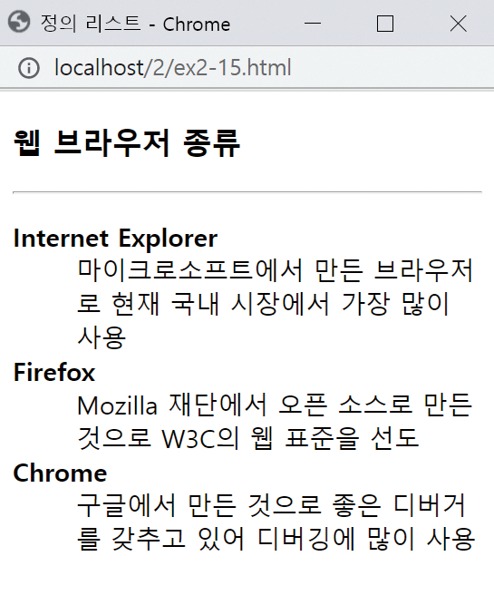
예제 2-15 정의 리스트(용어,설명) 만들기
CHAPTER 2 · 리스트
<!DOCTYPE html>
<html>
<head>
<meta charset="utf-8">
<title>정의 리스트</title></head>
<body>
<h3>웹 브라우저 종류</h3>
<hr>
<dl>
  <dt><strong>Internet Explorer</strong>
  <dd>마이크로소프트에서 만든 브라우저로
  현재 국내 시장에서 가장 많이 사용
  <dt><strong>Firefox</strong>
  <dd>Mozilla 재단에서 오픈 소스로 만든
  것으로 W3C의 웹 표준을 선도
  <dt><strong>Chrome</strong>
  <dd>구글에서 만든 것으로 좋은 디버거를
  갖추고 있어 디버깅에 많이 사용
</dl>
</body>
</html>
용어
용어
설명
설명
</dt>, </dd> 모두 생략할 수 있음
웹프로그래밍의 기초 · 2장 HTML5 기본 문서 만들기

Slide 40
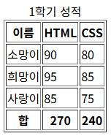
표 만들기, <table>
CHAPTER 2 · 표 만들기
표 만드는데 사용되는 태그들
<table> : 표 전체를 담는 컨테이너
<caption> : 표 제목
<thead> : 헤딩 셀 그룹
<tfoot> : 바닥 셀 그룹
<tbody> : 데이터 셀 그룹
<tr> : 행. 여러 <td>, <th> 포함
<th> : 열 제목(헤딩) 셀
<td> : 데이터 셀
<table></table>
제목
<caption>
헤더
<thead>
<th>
바디
<tbody>
<td>
<tr>
바닥
<tfoot>
<table>
<caption>표제목</caption>
<thead> ... </thead>
<tfoot> ... </tfoot>
<tbody> ... </tbody>
</table>
<caption>은<table>내에 반드시 첫 번째로 삽입

Slide 41
행과 열 만들기
CHAPTER 2 · 표 만들기
표는 여러 행으로 구성
  행, <tr>…</tr>
한 행은 여러 셀로 구성
  제목(헤딩) 셀, <th>, 가운데 정렬
  데이터 셀, <td>
<thead>, <tbody>, <tfoot>은 여러 <tr> 포함 가능
<table>
<thead>
<tr><th>이름</th><th>HTML</th><th>CSS</th></tr>
</thead>
<tbody>
<tr><td>소망이</td><td>80</td><td>70</td></tr>
<tr>...</tr>
</tbody>
</table>

Slide 42
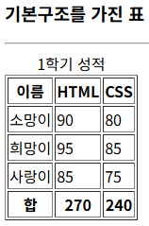
기본 표 만들기
CHAPTER 2 · 표 만들기
<!DOCTYPE html>
<html>
<head>
<meta charset="utf-8">
<title>기본 테이블 만들기</title></head>
<body>
<h3>기본 구조를 가진 표</h3>
<hr>
<table border="1">
<caption>1학기 성적</caption>
<thead>
<tr><th>이름</th><th>HTML</th><th>CSS</th></tr>
</thead>
<tfoot>
<tr><th>합</th><th>270</th><th>240</th></tr>
</tfoot>
<tbody>
<tr><td>소망이</td><td>90</td><td>80</td></tr>
<tr><td>희망이</td><td>95</td><td>85</td></tr>
<tr><td>사랑이</td><td>85</td><td>75</td></tr>
</tbody>
</table>
</body>
</html>
1픽셀 테두리. CSS3로 나타내는 것이 바람직함(5장 3절 참고)
강조함 – 진하게 표현

Slide 43
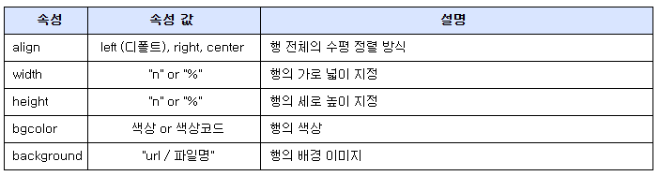
<tr>태그의 속성
CHAPTER 2 · 표 만들기
웹프로그래밍의 기초 · 2장 HTML5 기본 문서 만들기

Slide 44
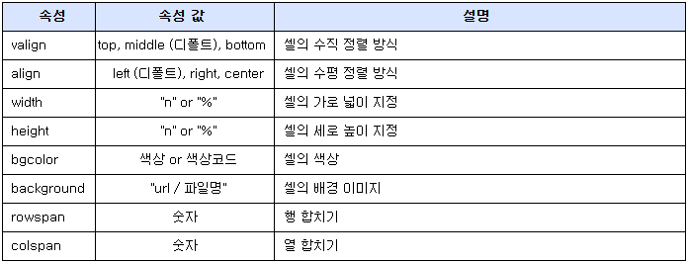
<td>, <th> 태그의 속성
CHAPTER 2 · 표 만들기
웹프로그래밍의 기초 · 2장 HTML5 기본 문서 만들기

Slide 45
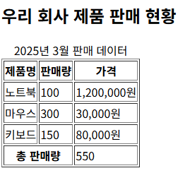
<h2>우리 회사 제품 판매 현황</h2>
<table border="1">
<caption>2025년 3월 판매 데이터</caption>
<thead>
<tr>
<th>제품명</th>
<th>판매량</th>
<th>가격</th>
</tr>
</thead>
<tbody>
<tr>
<td>노트북</td>
<td>100</td>
<td>1,200,000원</td>
</tr>
<tr>
<td>마우스</td>
<td>300</td>
<td>30,000원</td>
</tr>
<tr>
<td>키보드</td>
<td>150</td>
<td>80,000원</td>
</tr>
</tbody>
<tfoot>
<tr>
<th colspan="2">총 판매량</th>
<td>550</td>
</tr>
</tfoot>
</table>

Slide 46
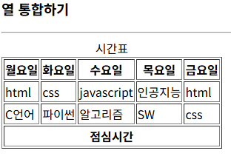
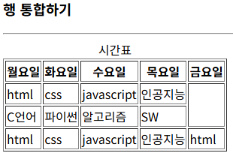
셀 통합
CHAPTER 2 · 표 만들기
colspan : 셀을 가로로 통합, 속성값으로 통합하고 싶은 열의 수만큼 지정 – 열 통합하기
rowspan : 셀을 세로로 통합, 속성값으로 통합하고 싶은 행의 수만큼 지정 – 행 통합하기
웹프로그래밍의 기초 · 2장 HTML5 기본 문서 만들기

Slide 47
열 통합하기 예제(colspan)
CHAPTER 2 · 표 만들기
<!DOCTYPE html>
<html>
<head>
<meta charset="utf-8">
<title>테이블 만들기</title></head>
<body>
<h3>열 통합하기</h3>
<hr>
<table border="1">
<caption>시간표</caption>
<tr><th>월요일</th><th>화요일</th><th>수요일</th><th>목요일</th><th>금요일</th></tr>
<tr><td>html</td><td>css</td><td>javascript</td><td>인공지능</td><td>html</td></tr>
<tr><td>C언어</td><td>파이썬</td><td>알고리즘</td><td>SW</td><td>css</td></tr>
<tr><th colspan="5">점심시간</th></tr>
</table>
</body>
</html>
웹프로그래밍의 기초 · 2장 HTML5 기본 문서 만들기

Slide 48
행 통합하기 예제(rowspan)
CHAPTER 2 · 표 만들기
<!DOCTYPE html>
<html>
<head>
<meta charset="utf-8">
<title>테이블 만들기</title></head>
<body>
<h3>행 통합하기</h3>
<hr>
<table border="1">
<caption>시간표</caption>
<tr><th>월요일</th><th>화요일</th><th>수요일</th><th>목요일</th><th>금요일</th></tr>
<tr><td>html</td><td>css</td><td>javascript</td><td>인공지능</td><td rowspan = "2">
</td></tr>
<tr><td>C언어</td><td>파이썬</td><td>알고리즘</td><td>SW</td></tr>
<tr><td>html</td><td>css</td><td>javascript</td><td>인공지능</td><td>html</td></tr>
</table>
</body>
</html>
웹프로그래밍의 기초 · 2장 HTML5 기본 문서 만들기

Slide 49
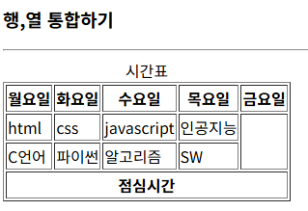
행,열 통합하기 예제(rowspan)
CHAPTER 2 · 표 만들기
<!DOCTYPE html>
<html>
<head>
<meta charset="utf-8">
<title>테이블 만들기</title></head>
<body>
<h3>행,열 통합하기</h3>
<hr>
<table border="1">
<caption>시간표</caption>
<tr><th>월</th><th>화</th><th>수</th><th>목</th><th>금</th></tr>
<tr><td>html</td><td>css</td><td>javascript</td><td>인공지능</td><td rowspan = "2"></td></tr>
<tr><td>C언어</td><td>파이썬</td><td>알고리즘</td><td>SW</td></tr>
<tr><th colspan="5">점심시간</th></tr>
</table>
</body>
</html>

Slide 50
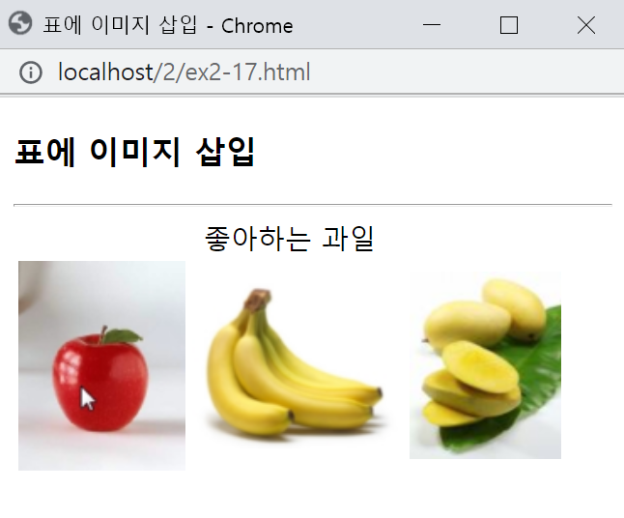
예제 2-17 이미지를 가지는 표 만들기
CHAPTER 2 · 표 만들기
<!DOCTYPE html>
<html>
<head>
<meta charset="utf-8">
<title>표에 이미지 삽입</title></head>
<body>
<h3>표에 이미지 삽입</h3>
<hr>
<table>
<caption>좋아하는 과일</caption>
<tbody>
<tr>
<td><img src="images/apple.png"></td>
<td><img src="images/banana.png"></td>
<td><img src="images/mango.png"></td>
</tr>
</tbody>
</table>
</body>
</html>
디폴트 굵기(0)로 하여 테두리 제거.
굵기 조절은 CSS3(5장 3절)로 하는 것이 바람직
바나나 그림 아래 가수 좋아하는 가수 사진이 나오게 함.
<tr> 사용
이미지들은 HTML 파일이 있는 경로 아래 media 폴더를 만들고 그 곳에 두면 된다.
웹프로그래밍의 기초 · 2장 HTML5 기본 문서 만들기

Slide 51
수업 시간표 작성
CHAPTER 2 · 표 만들기
테이블 사용하여 수업 시간표를 작성해서 개인 홈페이지에 추가해봄
웹프로그래밍의 기초 · 2장 HTML5 기본 문서 만들기

Slide 52
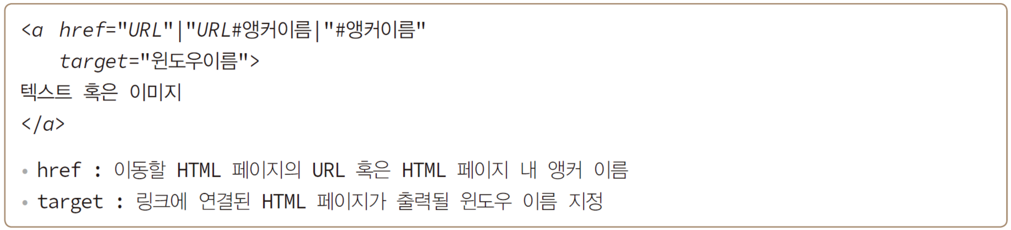
하이퍼링크 만들기, <a>
CHAPTER 2 · 하이퍼링크
<a> 태그의 href 속성을 이용하여 하이퍼링크 작성
하이퍼링크(hyperlink)란?
  같은 문서 내 다른 위치로 이동할 때 사용
  다른 HTML 페이지의 연결 고리
    같은 웹 사이트의 다른 HTML 페이지
    다른 웹 사이트의 HTML 페이지 모두 연결 가능
  하이퍼링크는 텍스트나 이미지로 작성
항해(navigation)
  하이퍼링크를 따라 다른 웹 페이지를 방문하는 것

Slide 53
하이퍼링크 만들기
CHAPTER 2 · 하이퍼링크
<a> 태그의 href 속성에 하이퍼링크 작성
  같은 웹 사이트에 있는 웹 페이지 연결
  다른 웹 사이트의 웹 페이지 연결
이미지 하이퍼링크 만들기
<a href=“picturepage.html”>클릭하면 사진 페이지로 이동합니다.</a>
<a href=“http://www.naver.com”>네이버</a>
<a href=“http://www.siter.com/login.html”>사이트 로그인</a>
<a href=“http://www.naver.com”>
<img src=“naver.png” alt=“네이버사이트”>
</a>
네이버 사이트의 디폴트 HTML페이지를 전송받아 화면에 출력함
웹프로그래밍의 기초 · 2장 HTML5 기본 문서 만들기

Slide 54
하이퍼링크 텍스트의 색
CHAPTER 2 · 하이퍼링크
하이퍼링크 텍스트의 색
  링크 텍스트(standard link) 처음 색 – 밑줄과 함께 blue
  방문 후 링크(visited lnk) 색 – purple
  마우스로 링크를 누르고 있는 동안(active link) – red
링크 색 변경 가능
  CSS3를 이용하여 링크 색 지정 가능
웹프로그래밍의 기초 · 2장 HTML5 기본 문서 만들기

Slide 55
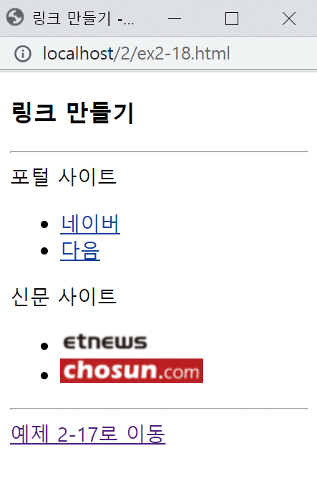
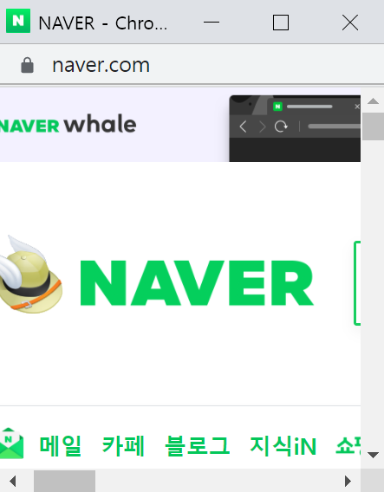
하이퍼링크 만들기
CHAPTER 2 · 하이퍼링크
<!DOCTYPE html>
<html>
<head><meta charset="utf-8">
<title>링크 만들기</title></head>
<body>
<h3>링크 만들기</h3>
<hr>
포털 사이트
<ul>
<li><a href="http://www.naver.com">네이버</a></li>
<li><a href="http://www.daum.net">다음</a></li>
</ul>
신문 사이트
<ul>
<li><a href="http://www.etnews.com">
<img src="media/iconetnews.png" alt="전자신문">
</a>
</li>
<li><a href="http://www.chosun.com">
<img src="media/iconchosun.png" alt="조선일보">
</a>
</li>
</ul>
<hr>
<a href="ex2-17.html">예제 2-17로 이동</a>
</body>
</html>
대학 사이트
방문하고 싶은 대학 3개 이상만들기
링크 클릭
이미지 링크
현재 사이트의 다른 페이지로 이동하는 링크

Slide 56
링크의 target 속성
CHAPTER 2 · 하이퍼링크
target 속성 : 링크를 클릭했을 때 웹 사이트가 열릴 곳 지정
target 속성 값의 종류
속성 값 | 설명
_blank | 새로운 웹 브라우저 창에 연다
_self | 현재 웹 브라우저 창에 연다(기본)
_parent | 부모 웹 브라우저 창에 연다
_top | 웹 브라우저 전체 영역에 연다
웹프로그래밍의 기초 · 2장 HTML5 기본 문서 만들기

Slide 57
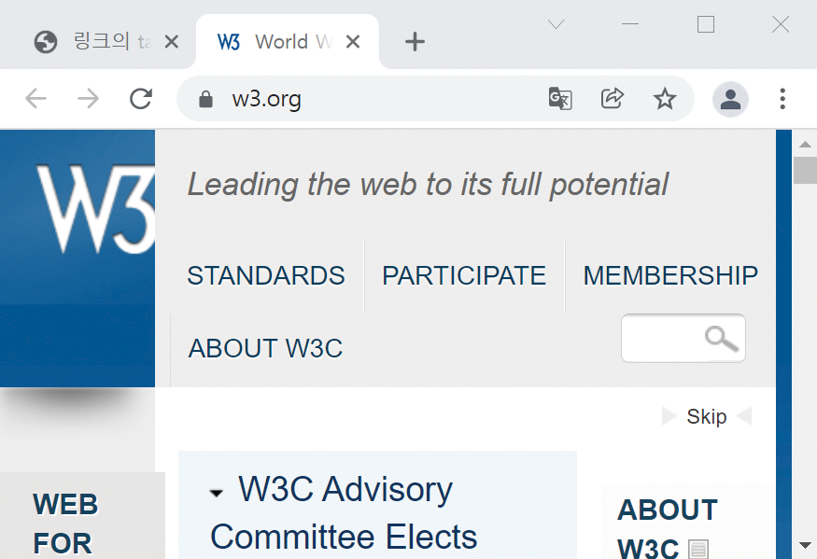
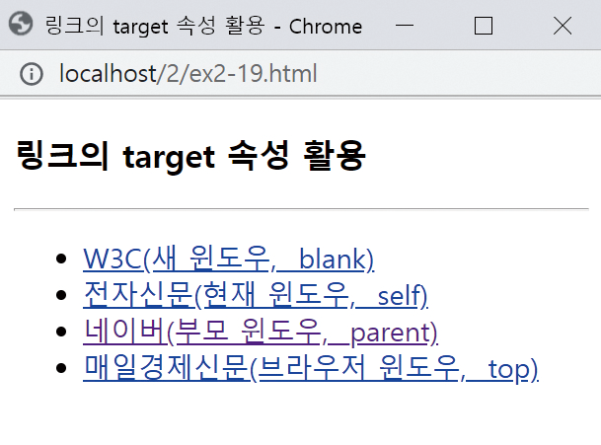
예제 2-19 링크의 target 속성 활용
CHAPTER 2 · 하이퍼링크
<!DOCTYPE html>
<html>
<head><meta charset="utf-8">
<title>링크의 target 속성 활용</title></head>
<body>
<h3>링크의 target 속성 활용</h3>
<hr>
<ul>
<li><a href="http://www.w3.org" target="_blank">W3C(새 윈도우, _blank)</a>
<li><a href="http://www.etnews.com" target="_self">전자신문(현재 윈도우, _self)</a>
<li><a href="http://www.naver.com" target="_parent">네이버(부모 윈도우, _parent)</a>
<li><a href="http://www.mk.co.kr" target="_top">매일경제신문(브라우저 윈도우, _top)</a>
</ul>
</body>
</html>
target 속성 5절 인프인 프레임에서 다시 설명
새 탭에서 열기

Slide 58
<a> 태그의 id 속성으로 앵커 만들기
CHAPTER 2 · 하이퍼링크
앵커?
  HTML 페이지 내의 특정 위치(anchor)로 이동하는 링크를 만듬
  <a id=“앵커이름”>으로 앵커 생성
<a id="chap1">1장 서론</a>
…
…
…
<a href=“#chap1”>서론으로 가기</a>
<a href=“애국가.html#verse4”> 애국가 4절로 이동</a>
chap1 앵커
클릭하면 chap1 앵커 위치로 이동시키는 하이퍼링크
웹프로그래밍의 기초 · 2장 HTML5 기본 문서 만들기

Slide 59
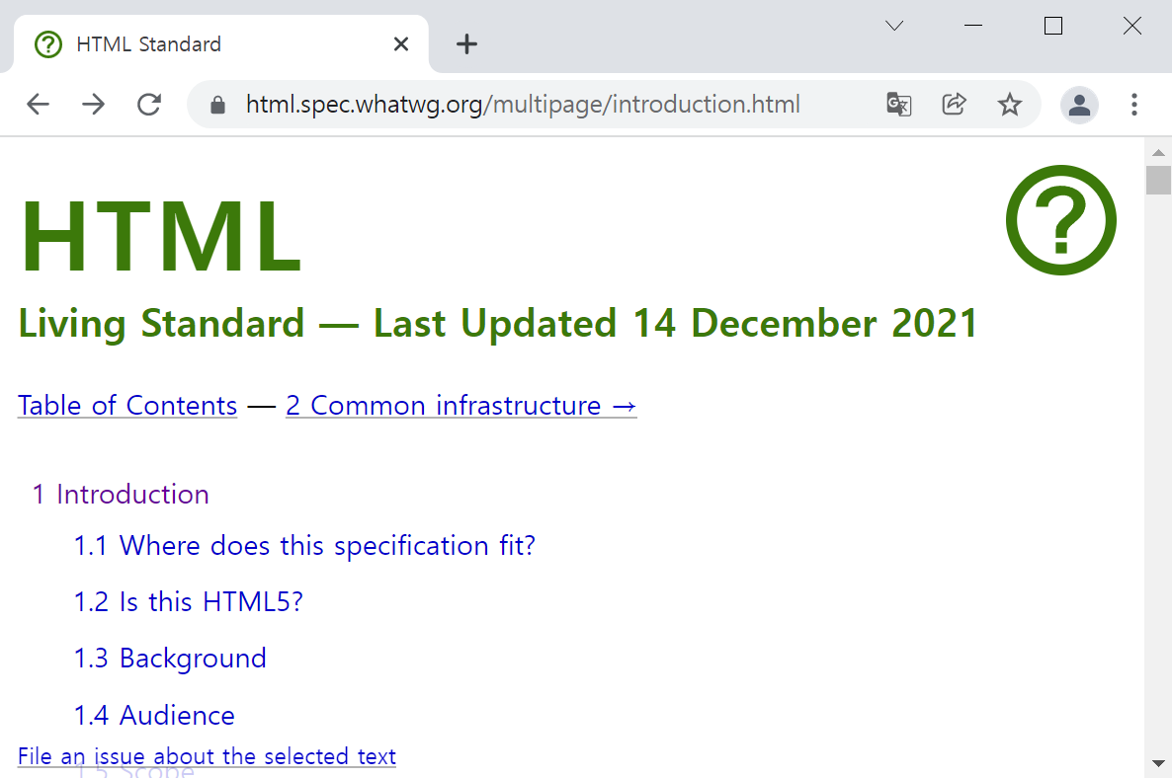
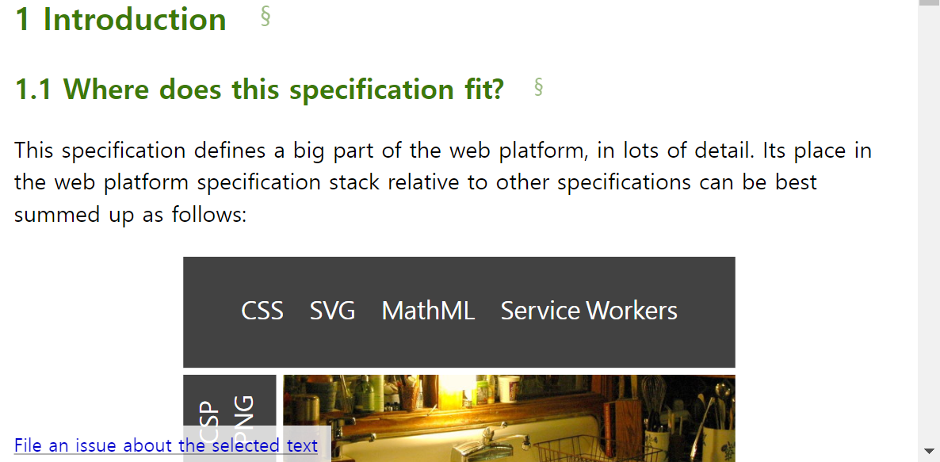
동일 페이지 내 앵커와 링크 사례
링크
<a href="#intro">1 Introduction</a>
<h3 id="intro">1 Introduction</h3>
앵커
웹프로그래밍의 기초 · 2장 HTML5 기본 문서 만들기

Slide 60
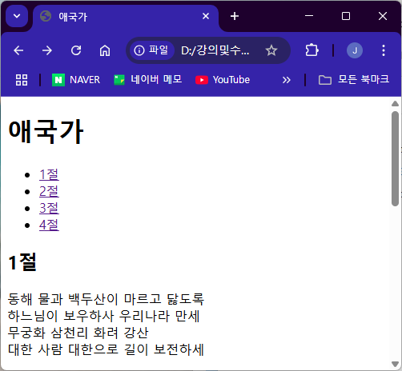
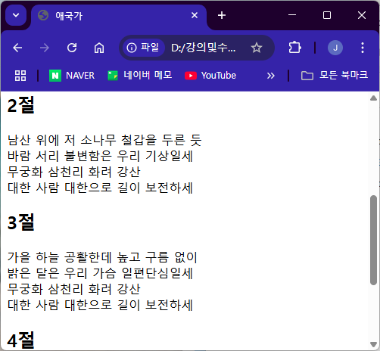
<body>
<h1>애국가</h1>
<ul>
<li><a href="#verse1">1절</a></li>
<li><a href="#verse2">2절</a></li>
<li><a href="#verse3">3절</a></li>
<li><a href="#verse4">4절</a></li>
</ul>
<h2 id="verse1">1절</h2>
<p>동해 물과 백두산이 마르고 닳도록<br>
하느님이 보우하사 우리나라 만세<br>
무궁화 삼천리 화려 강산<br>
대한 사람 대한으로 길이 보전하세</p>
<h2 id="verse2">2절</h2>
<p>남산 위에 저 소나무 철갑을 두른 듯<br>
바람 서리 불변함은 우리 기상일세<br>
무궁화 삼천리 화려 강산<br>
대한 사람 대한으로 길이 보전하세</p>
<h2 id="verse3">3절</h2>
<p>가을 하늘 공활한데 높고 구름 없이<br>
밝은 달은 우리 가슴 일편단심일세<br>
무궁화 삼천리 화려 강산<br>
대한 사람 대한으로 길이 보전하세</p>
<h2 id="verse4">4절</h2>
<p>이 기상과 이 맘으로 충성을 다하여<br>
괴로우나 즐거우나 나라 사랑하세<br>
무궁화 삼천리 화려 강산<br>
대한 사람 대한으로 길이 보전하세</p>
<p><a href="https://www.naver.com" target="_blank">네이버</a> <br>
<a href="https://www.google.com" target="_blank">구글</a></p>
<p>&copy; 2025 애국가 홈페이지</p>
</body>
60

Slide 61
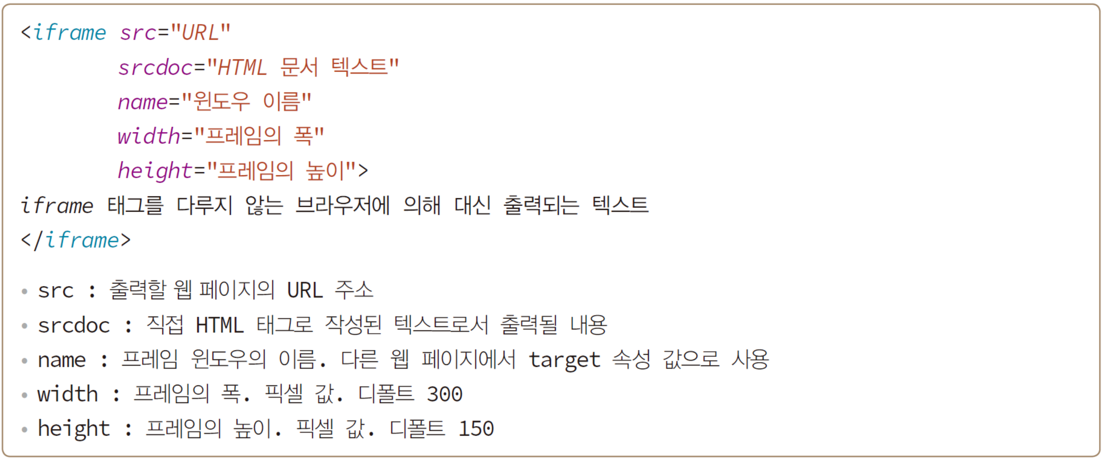
인라인 프레임(프레임 윈도우 or 내장 윈도우라고 부름)
CHAPTER 2 · 인라인 프레임
<iframe> 태그를 이용하면 HTML페이지 내에 내장윈도우를 만들게 되는데 ,그 윈도우를 인라인프레임(inline frame)이라고 함
인라인 프레임 만들기, <iframe>
  HTML 페이지 내에 HTML 페이지 삽입
  예) 200x150 크기의 인라인 프레임에 iframe.html 출력
<iframe src="iframe1.html" width="200" height="150">
브라우저는 iframe 태그를 지원하지 않습니다.
</iframe>

Slide 62
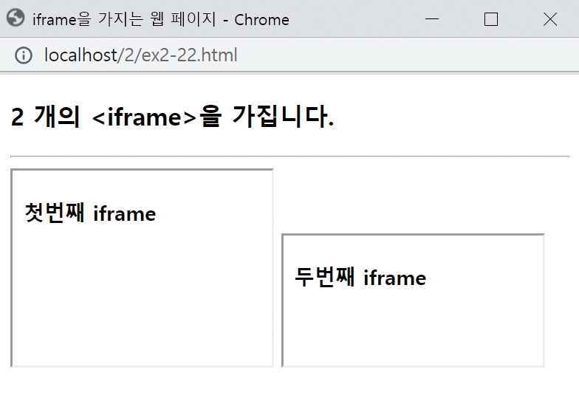
2개의 인라인 프레임을 가진 웹 페이지
CHAPTER 2 · 인라인 프레임
ex2-22.html
<!DOCTYPE html>
<html>
<head><meta charset="utf-8">
<title>iframe을 가지는 웹 페이지</title>
</head>
<body>
<h3>2 개의 &lt;iframe&gt;을 가집니다.</h3>
<hr>
<iframe src="iframe1.html" width="200" height="150">
</iframe>
<iframe src="iframe2.html" width="200" height="100">
</iframe>
</body>
</html>
iframe1.html
iframe2.html
<!DOCTYPE html>
<html>
<head><meta charset="utf-8">
<title>첫번째 iframe</title></head>
<body>
<h4>첫번째 iframe</h4>
</body>
</html>
<!DOCTYPE html>
<html>
<head><meta charset="utf-8">
<title>두번째 iframe</title></head>
<body>
<h4>두번째 iframe</h4>
</body>
</html>

Slide 63

인라인 프레임에 출력할 문서를 srcdoc 속성으로 만들기
CHAPTER 2 · 인라인 프레임
<!DOCTYPE html>
<html>
<head>
<meta charset="utf-8">
<title>srcdoc 속성 활용</title>
</head>
<body>
<h3>srcdoc에 HTML 문서 작성</h3>
<hr>
<iframe src="iframe1.html" width="200" height="80"
srcdoc="<html><head></head>
<body>hello</body></html>"
></iframe>
</body>
</html>
srcdoc 속성이 있으면 src 속성은 무시됨
웹프로그래밍의 기초 · 2장 HTML5 기본 문서 만들기

Slide 64

예제 2-23<iframe>으로 2개의 신문 사이트 내장하기
CHAPTER 2 · 인라인 프레임
<!DOCTYPE html>
<html>
<head>
<meta charset="utf-8">
<title>iframe을 이용한 신문 사이트</title>
</head>
<body>
<h3>2 개의 신문 사이트입니다.</h3>
<hr>
<iframe src="http://www.etnews.com" width="300" height="300"></iframe>
<iframe src="http://www.mk.co.kr" width="300" height="300"></iframe>
</body>
</html>
<iframe>
<iframe>

Slide 65
브라우저 윈도우와 인라인 프레임의 계층 관계
CHAPTER 2 · 인라인 프레임
인라인 프레임 윈도우의 이름
브라우저 윈도우와 인라인 프레임의 계층 관계
  브라우저 윈도우와 프레임 윈도우는 부모 자식 관계
  윈도우 사이의 계층 관계를 나타내는 용어
    parent 윈도우 - 부모 윈도우
    child 윈도우 - 자식 윈도우
    top 윈도우 - 최상위 브라우저 윈도우
  다음 슬라이드에서
    left, right 프레임의 parent 윈도우 : 브라우저 윈도우
    upper, lower 프레임의 parent 윈도우 : right 윈도우
    left, right, upper, lower 프레임의 top 윈도우 : 브라우저 윈도우
<iframe src="iframe1.html" name=“left”></iframe>
웹프로그래밍의 기초 · 2장 HTML5 기본 문서 만들기

Slide 66

fig2-04.html
rightframe.html
<!DOCTYPE html>
<html>
<head><meta charset="utf-8">
<title>브라우저 윈도우(top)</title></head>
<body>
<h3>2 개의 &lt;iframe&gt; 윈도우를 가집니다</h3>
<hr>
<iframe src="leftframe.html" name= "left"
width="100" height="500"></iframe>
<iframe src="rightframe.html" name= "right"
width="400" height="500"></iframe>
</body>
</html>
<!DOCTYPE html>
<html>
<head><meta charset="utf-8">
<title>right iframe</title></head>
<body>
<h4>right iframe</h4>
<hr>
<iframe src="http://www.etnews.com" name="upper"
width="100%" height="200"></iframe>
<iframe src="http://www.mk.co.kr" name="lower"
width="100%" height="200"></iframe>
</body>
</html>
브라우저
윈도우
브라우저
right
parent
윈도우
child
윈도우
left
top
윈도우
left
윈도우
right
윈도우
parent
윈도우
upper
child
윈도우
upper
윈도우
lower
윈도우
lower

Slide 67
target 속성으로 출력할 윈도우 지정
CHAPTER 2 · 인라인 프레임
target 속성
  target 속성에 사용 가능한 값
    _blank - 새로운 브라우저 윈도우(탭) 생성
    _self - 현재 윈도우
    _parent - 부모 윈도우
    _top - 최상위 브라우저 윈도우
    윈도우이름 - 대상 윈도우 이름
웹프로그래밍의 기초 · 2장 HTML5 기본 문서 만들기

Slide 68
target 속성 사용 예
CHAPTER 2 · 인라인 프레임
    링크 클릭시 frame1 이름의 프레임에 http://www.w3c.org 출력
    링크 클릭시 새 윈도우(탭)에 W3C 사이트 출력
    링크 클릭시 현재 윈도우(탭 혹은 프레임 윈도우)에 W3C 사이트 출력
    링크를 클릭하면 부모 윈도우에 W3C 사이트 출력
    링크 클릭시 모든 프레임 윈도우 제거, 브라우저 윈도우에 W3C 사이트 출력
<iframe src="http://www.w3c.org" name="frame1"></iframe>
....
<a href="http://www.w3c.org" target="frame1">W3C</a>
<a href="http://www.w3c.org" target="_blank">W3C</a>
<a href="http://www.w3c.org" target="_self">W3C</a>
<a href="http://www.w3c.org" target="_parent">W3C</a>
<a href="http://www.w3c.org" target="_top">W3C</a>

Slide 69

target 속성으로 프레임 윈도우 활용(2-24)
CHAPTER 2 · 인라인 프레임
inline.html
<!DOCTYPE html>
<html>
<head><meta charset="utf-8">
<title>target 속성 활용</title></head>
<body>
<h3>target 속성 활용</h3>
<hr>
<iframe src="sitelist.html" name="left" width="200" height="300">
</iframe>
<iframe src="http://www.daum.net" name="right" width="300" height="300">
</iframe>
</body>
</html>
http://www.w3c.org 사이트가 인라인 프레임에 나타나지 않을 수 있슴. 네이버도.
sitelist.html
<!DOCTYPE html>
<html>
<head><meta charset="utf-8">
<title>사이트 리스트</title></head>
<body>
<h4>사이트 리스트</h4>
<ul>
<li><a href="http:// www.etnews.com" target="right">전자신문</a>
<li><a href="http://www.daum.net" target="right">카카오-다음</a>
<li><a href="http://www.mk.co.kr" target="_self">매일경제신문</a>
<li><a href="http://www.w3c.org" target="_blank">새 창에 W3C</a>
</ul>
</body>
</html>
left 프레임
right 프레임

Slide 70
미디어 삽입
CHAPTER 2 · 오디오 · 비디오
HTML5에서 웹 페이지에 미디어 삽입의 표준화
  <audio>, <video> 태그
    HTML5에서 오디오 비디오를 삽입하는 표준 태그
    플러그인 필요 없음
    HTML5 표준 브라우저는 플러그인 없이 오디오 비디오 재생
비 표준 미디어 재생 시
  비 표준 미디어
    플래시 등
  <embed>, <object> 태그
웹프로그래밍의 기초 · 2장 HTML5 기본 문서 만들기

Slide 71
<video> 태그
CHAPTER 2 · 오디오 · 비디오
<video> 태그 사례
  예) 320x240 공간에, bear.mp4 재생. 자동시작. 제어버튼 출력
  비디오 소스 별도 지정 방법
<video src="bear.mp4" width="320" height="240" controls></video>
<video width="320" height="240" controls>
<source src="bear.mp4" type="video/mp4">
브라우저가 video 태그를 지원하지 않습니다.
</video>
웹프로그래밍의 기초 · 2장 HTML5 기본 문서 만들기

Slide 72


<video> 태그 속성
CHAPTER 2 · 오디오 · 비디오

Slide 73

예제 2-25 <video> 태그로 비디오 삽입
CHAPTER 2 · 오디오 · 비디오
<!DOCTYPE html>
<html>
<head>
<meta charset="utf-8">
<title>비디오 삽입</title>
</head>
<body>
<h3>비디오 삽입</h3>
<hr>
<video src="media/bear.mp4"
width="320" height="240" controls>
브라우저가 video 태그를 지원하지 않습니다.
</video>
</body>
</html>
240
픽셀
controls 속성에
의해 생긴 콘트롤
320 픽셀
웹프로그래밍의 기초 · 2장 HTML5 기본 문서 만들기

Slide 74
<audio> 태그
CHAPTER 2 · 오디오 · 비디오
<audio> 태그사례
  mymusic.mp3를 자동으로 재생 시작하고, 제어 버튼 출력
선택 재생 가능
  mymusic.mp3를 재생할 수 없으면, mymusic.ogg 선택
<audio src="mymusic.mp3" autoplay controls loop></audio>
<audio controls>
<source src="mymusic.mp3" type="audio/mpeg">
<source src="mymusic.ogg" type="audio/ogg">
브라우저가 audio 태그를 지원하지 않습니다.
</audio>
웹프로그래밍의 기초 · 2장 HTML5 기본 문서 만들기

Slide 75


<audio> 태그
CHAPTER 2 · 오디오 · 비디오

Slide 76

<audio> 태그로 오디오 삽입
CHAPTER 2 · 오디오 · 비디오
<!DOCTYPE html>
<html>
<head>
<meta charset="utf-8">
<title>오디오 삽입</title>
</head>
<body>
<h3>오디오 삽입</h3>
<hr>
재생 버튼을 누르면 음악이 연주됩니다.
<audio src="media/EmbraceableYou.mp3"
controls loop>
브라우저가 audio 태그를 지원하지 않습니다.
</audio>
</body>
</html>
최신 브라우저에서는 보안상의 이유로 <audio>와 <video> 태그의 autoplay 속성이 작동하지 않는다. 사용자가 브라우저 상에서 재생 버튼을 눌러야 작동한다.
웹프로그래밍의 기초 · 2장 HTML5 기본 문서 만들기

Slide 77

실습문제
CHAPTER 2 · 오디오 · 비디오

Slide 78

실습문제
CHAPTER 2 · 오디오 · 비디오
웹프로그래밍의 기초 · 2장 HTML5 기본 문서 만들기

Slide 79

실습문제
CHAPTER 2 · 오디오 · 비디오
https://www.w3.org/wiki/CSS/Properties/color/keywords
https://dev.w3.org/html5/html-author/charref
http://www.webprogramming.co.kr
웹프로그래밍의 기초 · 2장 HTML5 기본 문서 만들기

